Slide 1
Le novità per la compilazione dei quadri RQ, RU e RX
Giovanni Cretella
Dottore Commercialista
Revisore Legale
giovanni.cretella@it.andersen.com

Slide 2
Quadro RQ- Sezione XXIV (1/2)
La principale novità è quella relativa alla “rivalutazione generale”.
Il decreto “Agosto” n. 104/2020 ha previsto la possibilità di rivalutare i beni d’impresa e le partecipazioni, nonché di affrancare il saldo attivo della rivalutazione alle società di capitali e agli enti commerciali (indicati nell'articolo 73, comma 1, lettere a) e b), del Tuir) che non adottano i principi contabili internazionali nella redazione del bilancio.
La rivalutazione è possibile sui beni risultanti dal bilancio dell'esercizio in corso al 31 dicembre 2019, anche in deroga alle disposizioni del codice civile e alle norme speciali, a esclusione degli immobili alla cui produzione o al cui scambio è diretta l’attività di impresa (gli immobili merce), mediante il pagamento di un’imposta sostitutiva.
Deve essere eseguita nel bilancio o rendiconto dell'esercizio successivo a quello in corso al 31 dicembre 2019 e può essere effettuata distintamente per ciascun bene e deve essere annotata nella Nota Integrativa.
Nei righi da RQ100 a RQ103 vanno esposti gli importi rivalutati e quelli relativi al saldo di rivalutazione o riserva vincolata.

Slide 3
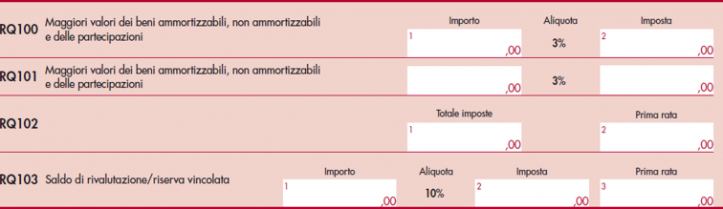
Quadro RQ- Sezione XXIV (2/2)
RQ 100: - colonna 1 importo rivalutazione: Euro 1.000.000, - colonna 2 imposta sostitutiva: Euro 30.000 RQ 102: - colonna 1: Totale imposta: Euro 30.000, colonna 2 Prima Rata: Euro 10.000
RQ 103: Saldo di rivalutazione Euro 970.000, Imposta sostitutiva: Euro 97.000, Prima rata: Euro 32.333

Slide 4

Quadro RQ- Sezione XXV
Una particolare disposizione è stata prevista, poi, per la rivalutazione dei beni d’impresa e delle partecipazioni relativamente ai settori alberghiero e termale
In questa ipotesi, sui maggiori valori dei beni e delle partecipazioni iscritti in bilancio, non è dovuta alcuna imposta sostitutiva o altra imposta, mentre il saldo attivo, risultante dalle rivalutazioni eseguite, deve essere imputato al capitale o accantonato in una speciale riserva, con esclusione di ogni diversa utilizzazione.
Può essere affrancato, in tutto o in parte, con l’applicazione di un’imposta sostitutiva dell’Ires, dell’Irap e di eventuali addizionali nella misura del 10 per cento.

Slide 5
Quadro RF – RS - RU
Gli aiuti concessi alle imprese a fonte dell’emergenza da Covid-19 devono essere spesso indicati in più quadri della dichiarazione dei redditi.
Si ricorda che, ai sensi dell’articolo 10 bis del D.L. 137/2020 “I contributi e le indennità di qualsiasi natura erogati in via eccezionale a seguito dell’emergenza epidemiologica da Covid-19 e diversi da quelli esistenti prima della medesima emergenza, da chiunque erogati e indipendentemente dalle modalità di fruizione e contabilizzazione, spettanti ai soggetti esercenti impresa, arte o professione, nonché ai lavoratori autonomi, non concorrono alla formazione del reddito imponibile ai fini delle imposte sui redditi e del valore della produzione ai fini dell’imposta regionale sulle attività produttive (Irap) e non rilevano ai fini del rapporto di cui agli articoli 61 e 109, comma 5, del testo unico delle imposte sui redditi, di cui al decreto del Presidente della Repubblica 22 dicembre 1986, n. 917”.
Questo significa che:
le imprese in contabilità ordinaria dovranno operare una variazione in diminuzione ai fini delle imposte sui redditi, compilando il rigo RF55 del modello Redditi, per tutti gli aiuti anti-Covid ricevuti,
che la stessa detassazione riconosciuta ai sensi dell’articolo 10 bis del D.L. 137/2020 pare dover essere indicata nel quadro RS, tra gli Aiuti di stato
che debba essere compilato il quadro RU relativo ai crediti d’imposta

Slide 6
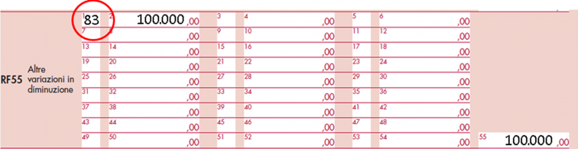
Più precisamente, nel rigo RF55, tra le altre variazioni in diminuzione, devono essere indicati:
con il codice 83, l’ammontare dei contributi a fondo perduto previsti dalle seguenti disposizioni: articolo 25 D.L. 34/2020, articolo 59 D.L. 104/2020, articolo 1 D.L. 137/2020, articolo 2 D.L. 149/2020 (oggi articolo 1-bis D.L. 137/2020) e articolo 2 D.L. 172/2020;

Slide 7
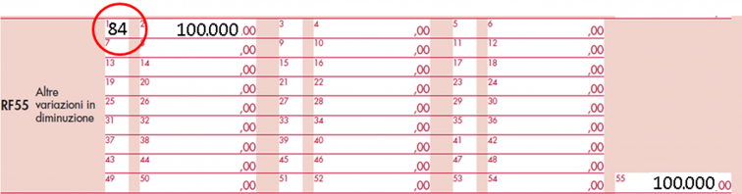
con il codice 84, l’ammontare dei contributi e delle indennità di qualsiasi natura che non concorrono alla formazione del reddito, erogati in via eccezionale a seguito dell’emergenza epidemiologica da Covid-19, da chiunque erogati e indipendentemente dalle modalità di fruizione e contabilizzazione (articolo 10-bis D.L. 137/2020

Slide 8
se presente il codice 83 in uno dei campi codice del rigo RF55, deve essere presente un rigo con RS401 che assume almeno uno dei seguenti valori: 20, 22, 23, 27, 28;
se presente il codice 84 in uno dei campi codice del rigo RF55, deve essere presente un rigo con RS401 che assume valore 24.

Slide 10
Esempi di compilazione
Contributo a fondo perduto Covid 19 (art. 25 del DL 34/2020) per Euro 26.485
1) Variazione in diminuzione IRES per Euro 26.485 (rigo RF55 codice 83) e variazione in diminuzione IRAP per Euro 26.485 (rigo IC57 codice 16)
2) Compilazione quadro Aiuti di Stato IRES :
IRES - RS401 IRAP – IS201
Codice Aiuto: 20 Codice Aiuto: 8
Forma giuridica: SR Forma giuridica: SR
Dimensione Impresa: 2 Dimensione Impresa: 2
Codice Ateco: 463410 Codice Ateco: 463410
Settore: 1 Settore: 1
Tipologia costi: 20 Tipologia costi: 20
Importo aiuto spettante: Euro 26.485
(o risparmio d’imposta?)
3) Non si compila Quadro RU

Slide 11
Esempi di compilazione
Credito d’imposta locazione negozi e botteghe marzo e aprile 2020 (art. 65 DL 18/2020) per Euro 6.754
1) Variazione in diminuzione IRES per Euro 6.754 (rigo RF55 codice 84) e variazione in diminuzione IRAP per Euro 6.754 (rigo IC57 codice 16)
2) Compilazione quadro Aiuti di Stato IRES :
IRES - RS401 IRAP – IS201
Codice Aiuto: 24 Codice Aiuto: 8
Forma giuridica: SR Forma giuridica: SR
Dimensione Impresa: 2 Dimensione Impresa: 2
Codice Ateco: 463410 Codice Ateco: 463410
Settore: 1 Settore: 1
Tipologia costi: 20 Tipologia costi: 20
Importo aiuto spettante Euro 6.754 Importo aiuto spettante: Euro 6.754
(o risparmio d’imposta?) (o risparmio d’imposta?)

Slide 12
Esempi di compilazione
3) Quadro RU – Sezione I:
3.1 Maturazione diretta:
RU 1: Codice Credito: I1
RU 5: Credito d’imposta spettante nel periodo: Euro 6.754
RU 6: Credito d’imposta compensato in F24: Euro 6.754
3.2 Ceduto a / da terzi:
Il cedente deve compilare il quadro RU riportando l’importo del credito ceduto nel rigo RU9
Il cessionario del tax crediti (l’acquirente) non deve compilare il quadro RU
In questo caso prestare attenzione alle sezioni VI-A e VI-B

Slide 13
Esempi di compilazione
Credito d’imposta locazione uso non abitativo (art. 28 DL 34/2020) per Euro 7.000
1) Variazione in diminuzione IRES per Euro 7.000 (rigo RF55 codice 99) e variazione in diminuzione IRAP per Euro 7.000 (rigo IC57 codice 16)
2) Compilazione quadro Aiuti di Stato IRES :
IRES - RS401 IRAP – IS201
Codice Aiuto: 60 Codice Aiuto: 8
Forma giuridica: SR Forma giuridica: SR
Dimensione Impresa: 2 Dimensione Impresa: 2
Codice Ateco: 463410 Codice Ateco: 463410
Settore: 1 Settore: 1
Tipologia costi: 20 Tipologia costi: 20
Importo aiuto spettante Euro 7.000 Importo aiuto spettante: Euro 7.000
(o risparmio d’imposta?) (o risparmio d’imposta?)

Slide 14
Esempi di compilazione
3) Quadro RU – Sezione I:
3.1 Maturazione diretta:
RU 1: Codice Credito: H8
RU 5: Credito d’imposta spettante nel periodo: Euro 7.000
RU 6: Credito d’imposta compensato in F24: Euro 7.000
3.2 Ceduto a / da terzi:
Il cedente deve compilare il quadro RU riportando l’importo del credito ceduto nel rigo RU9
Il cessionario del tax crediti (l’acquirente) non deve compilare il quadro RU
In questo caso prestare attenzione alle sezioni VI-A e VI-B

Slide 15
Esempi di compilazione
Credito d’imposta sanificazione e acquisto dispositivi di protezione (art.125 DL 34/2020) per Euro 1.000
1) Variazione in diminuzione IRES per Euro 1.000 (rigo RF55 codice 99) e variazione in diminuzione IRAP per Euro 6.754 (rigo IC57 codice 99)
2) Compilazione quadro Aiuti di Stato : NO
- indicazione in RS450 (denominato “Crediti d’imposta COVID-19 ricevuti”) se il credito viene utilizzato in diminuzione delle imposte sui redditi e successivo riporto nel rigo RN14
3) Quadro RU – Sezione I:
RU 1: Codice Credito: H9
RU 5: Credito d’imposta spettante nel periodo: Euro 1,000
RU 6: Credito d’imposta compensato in F24: Euro 1.000

Slide 16
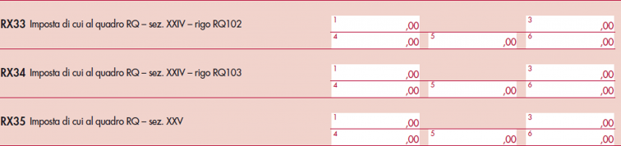
Quadro RX
Sono stati istituiti due nuovi righi (RX33 e RX34) per la gestione, rispettivamente, dell’imposta sostitutiva di cui al quadro RQ “Sezione XXIV - rigo RQ102” e “Sezione XXIV - rigo RQ103”, riguardanti la “Rivalutazione generale dei beni d’impresa e delle partecipazioni” (articolo 110 del Dl “Agosto”) e il rigo RX35, per la gestione dell’imposta sostitutiva di cui al quadro RQ “Sezione XXV”, riguardante la “Rivalutazione dei beni d’impresa e delle partecipazioni - settori alberghiero e termale” (articolo 6-bis del Dl “liquidità”).

Slide 17
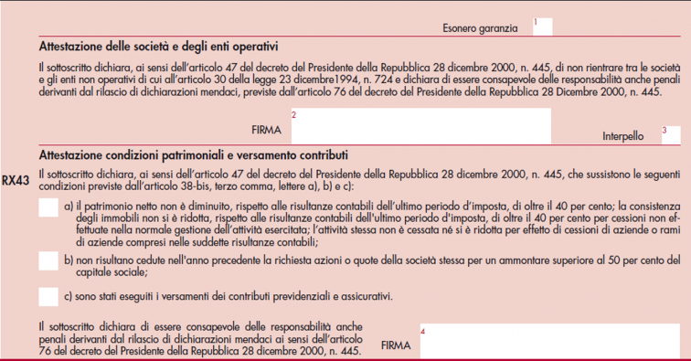
Quadro RX
La III, attraverso la quale i soggetti passivi non tenuti alla presentazione della dichiarazione Iva in via autonoma e compilando preventivamente la sezione II del medesimo quadro RX, possono chiedere il rimborso del credito d’imposta emergente da una dichiarazione annuale Iva relativa a periodi d’imposta precedenti in cui sussisteva l’obbligo di presentazione della dichiarazione (ad esempio, in caso di un contribuente che ha aderito a un gruppo Iva e non può presentare una dichiarazione integrativa per l’anno di origine del credito).

Slide 18
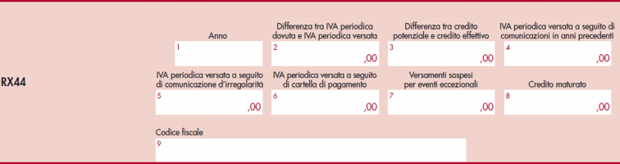
Quadro RX
La sezione IV, infine, è stata predisposta, mutuando le istruzioni specifiche dal quadro VQ del modello Iva, sempre per i soggetti non tenuti alla presentazione della dichiarazione Iva che hanno omesso i versamenti periodici relativi ad annualità precedenti e che li hanno effettuati nel periodo d’imposta 2020 ( ad esempio a seguito di avvisi di irregolarità).
Questa procedura consente di ricostituire il credito Iva e di poterlo utilizzare nella sezione II dello stesso quadro RX con il codice tributo 6099.

